Slide 1
স্বা
গ
ত
ম

Slide 2
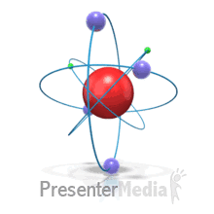
মোঃ আলকাছ মিয়া
প্রভাষক, পদার্থবিজ্ঞান
ফিরোজ মিয়া সরকারি কলেজ
আশুগঞ্জ, ব্রাহ্মণবাড়িয়া
Email:
alkasmia1984@gmail.com
পদার্থবিজ্ঞান দ্বিতীয় পত্র
শ্রেনি- একাদশ/দ্বাদশ
অধ্যায়- প্রথম (তাপগতিবিদ্যা)
সময়-৫০মিনিট

Slide 3
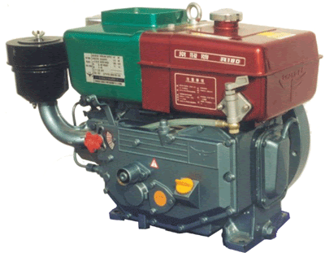
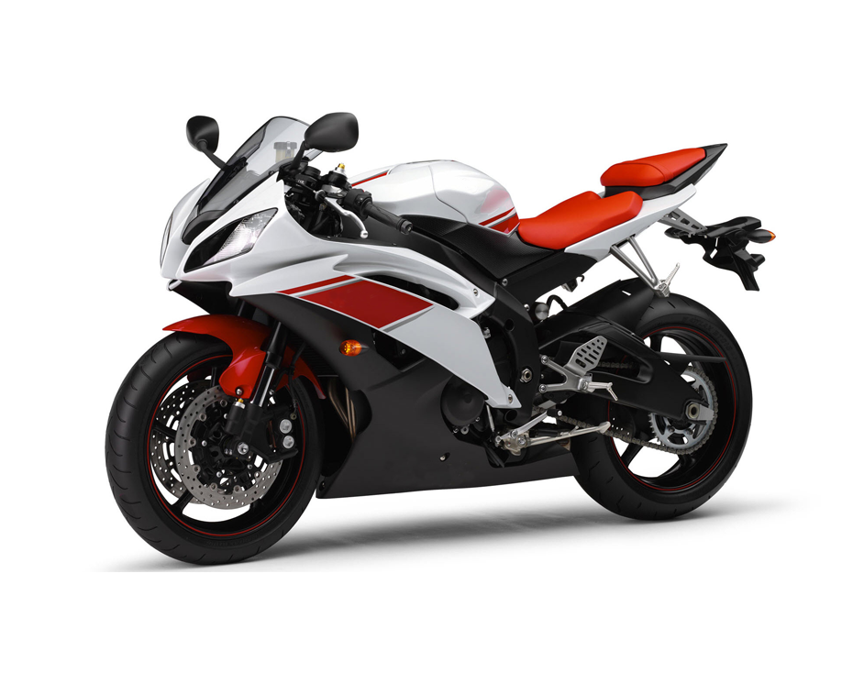
ইঞ্জিন
ইঞ্জিন
এটা কী?
ট্রেন গাড়িটি কীসের সাহায্যে চলে?
এই ইঞ্জিন মূলত কী করে ?
তাপশক্তিকে যান্ত্রিক শক্তিতে রূপান্তর করে।
এই ইঞ্জিন কে বলা হয়... ...
মোটর সাইকেল কীসের সাহায্যে চলে?
ইঞ্জিন

Slide 4
তাপ ইঞ্জিন

Slide 5
শিখনফল
এ পাঠ শেষে শিক্ষার্থীরা ----------
১। তাপ ইঞ্জিন কী তা বলতে পারবে,
২। তাপ ইঞ্জিনের দক্ষতা নির্ণয় করতে পারবে,
৩। কার্নো ইঞ্জিন সম্পর্কে বর্ণনা করতে পারবে,
৪। কার্নো চক্র সম্পর্কে বর্ণনা করতে পারবে,
৫। কার্নো ইঞ্জিনের দক্ষতা নির্ণয় করতে পারবে।

Slide 6
তাপ ইঞ্জিন
তাপ উৎস
তাপ উৎস
তাপমাত্রা, $T_{1}$
তাপমাত্রা, $T_{1}$
$$Q_{1}$$
তাপ ইঞ্জিন
$$W=Q_{1}−Q_{2}$$
$$Q_{2}$$
তাপ গ্রাহক
তাপ গ্রাহক
তাপমাত্রা, $T_{2}$
তাপমাত্রা, $T_{2}$
যে যন্ত্র তাপ শক্তিকে যান্ত্রিক শক্তিতে রূপান্তর করে তাকে তাপ ইঞ্জিন বলে।

Slide 7
তাপ ইঞ্জিনের দক্ষতা
ইঞ্জিন দ্বারা কাজে রূপান্তরিত তাপশক্তি এবং ইঞ্জিন দ্বারা গৃহীত বা শোষিত তাপশক্তির অনুপাতকে ইঞ্জিনের দক্ষতা বলে।
তাপ উৎস
তাপমাত্রা, $T_{1}$
$$Q_{1}$$
তাপ ইঞ্জিন
ইঞ্জিনের দক্ষতা,
$η=\frac{\text{কাজে রূপান্তরিত তাপশক্তি}}{\text{গৃহীত বা শোষিত তাপশক্তি}}$
$=\frac{W}{Q_{1}}$
$=\frac{Q_{1}−Q_{2}}{Q_{1}}$
$=\frac{Q_{1}−Q_{2}}{Q_{1}}×100\%$
$$W=Q_{1}−Q_{2}$$
$$Q_{2}$$
তাপ গ্রাহক
তাপমাত্রা, $T_{2}$

Slide 8
একক কাজ
১। তাপ ইঞ্জিন কি?
২। একটি তাপ ইঞ্জিন $4000J$ তাপ গ্রহণ করে এবং $2000J$ তাপ বর্জন করে। ইঞ্জিন দ্বারা সম্পাদিত কাজের পরিমাণ ও ইঞ্জিনটির দক্ষতা নির্ণয় কর?

Slide 9
কার্নো ইঞ্জিনের বর্ণনা
আমরা ইতোমধ্যে তাপ ইঞ্জিন সম্পর্কে জেনেছি। বাস্তবে ব্যবহৃত এই ইঞ্জিনের দক্ষতা খুব কম, ৫% হতে ২৫% মাত্র।
তাই ফরাসি বিজ্ঞানী সাদি কার্নো বাস্তব ইঞ্জিনের সকল দোষ-ত্রুটি মুক্ত একটি আদর্শ ইঞ্জিন কল্পনা করেন। যার দক্ষতা হবে ১০০%। এই ইঞ্জিনকে কার্নো ইঞ্জিন বলা হয়।
পিস্টন
কার্যনির্বাহক বস্তু হিসেবে
আদর্শ গ্যাস
সিলিন্ডার
তাপ উৎস তাপমাত্রা, $T_{1}$
তাপ অন্তরক আসন
তাপ গ্রাহক তাপমাত্রা, $T_{2}$

Slide 10
জোড়ায় কাজ
২। কার্নো ইঞ্জিনের বর্ণনা দাও।

Slide 11
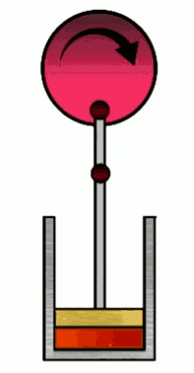
এই চক্রগুলোকে বলা হয়?
এই প্রসারণ সংকোচন কয়টি চক্রের মাধ্যমে সংঘটিত হয়?
এখানে কী ঘটছে?
গ্যাসের প্রসারণ সংকোচনে চাকা ঘুরছে।

Slide 12
কার্নো চক্র
একটি আদর্শ তাপ ইঞ্জিন তথা কার্নো ইঞ্জিনকে যে বিশেষ প্রক্রিয়ায় কাজ করলে এটি অবিরামভাবে শক্তি সরবরাহ করতে পারে তাকে কার্নো চক্র বলে।
অর্থাৎ যে প্রক্রিয়ায় কার্যনির্বাহক বস্তু পর পর দুটি প্রসারণ(একটি সমোষ্ণ, একটি রূদ্ধতাপীয়) এবং পর পর দুটি সংকোচন(একটি সমোষ্ণ, একটি রূদ্ধতাপীয়) সম্পন্ন করে প্রাথমিক অবস্থায় ফিরে আসে এবং অবিরাম শক্তি সরবরাহ করতে পারে তাকে কার্নো চক্র বলে।
কার্নো চক্র চারটি পর্যায় বা ধাপে সম্পন্ন হয়। পর্যায়গুলো চিত্রসহ আলোচনা করা হল-

Slide 13
কার্নো চক্র
চাপ, $P$
${A(P}_{1},$ $V_{1})$
সমোষ্ণ প্রসারণ, $T_{1}$
${B(P}_{2},$ $V_{2})$
রুদ্ধতাপীয় সংকোচন
রুদ্ধতাপীয় প্রসারণ
${D(P}_{4},$ $V_{4})$
${C(P}_{3},$ $V_{3})$
সমোষ্ণ সংকোচন, $T_{2}$
$A_{1}$
$D_{1}$
$B_{1}$
$C_{1}$
আয়তন, $V$

Slide 14
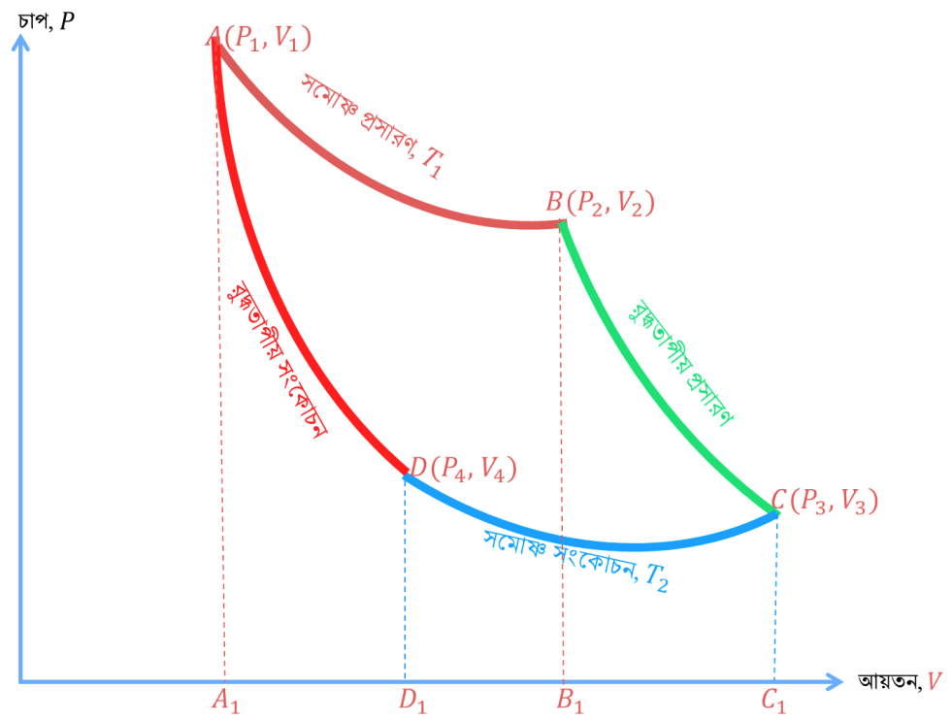
প্রথম পর্যায় অর্থাৎ সমোষ্ণ প্রসারণের জন্য কৃতকাজ ,
$W_{1}={ABB}_{1}A_{1}$ ক্ষেত্রের ক্ষেত্রফল
বা, $W_{1}=\int_{V_{1}}^{V_{2}}{PdV}$
বা, $W_{1}=\int_{V_{1}}^{V_{2}}{\frac{nRT_{1}}{V}dV}$ $\left(যেহেতু, PV=nRT_{1}\right)$
বা, $W_{1}=nRT_{1}[lnV]$
$$∴W_{1}=nRT_{1}ln\frac{V_{2}}{V_{1}}$$
$$V_{2}$$
$V_{1}$

Slide 15
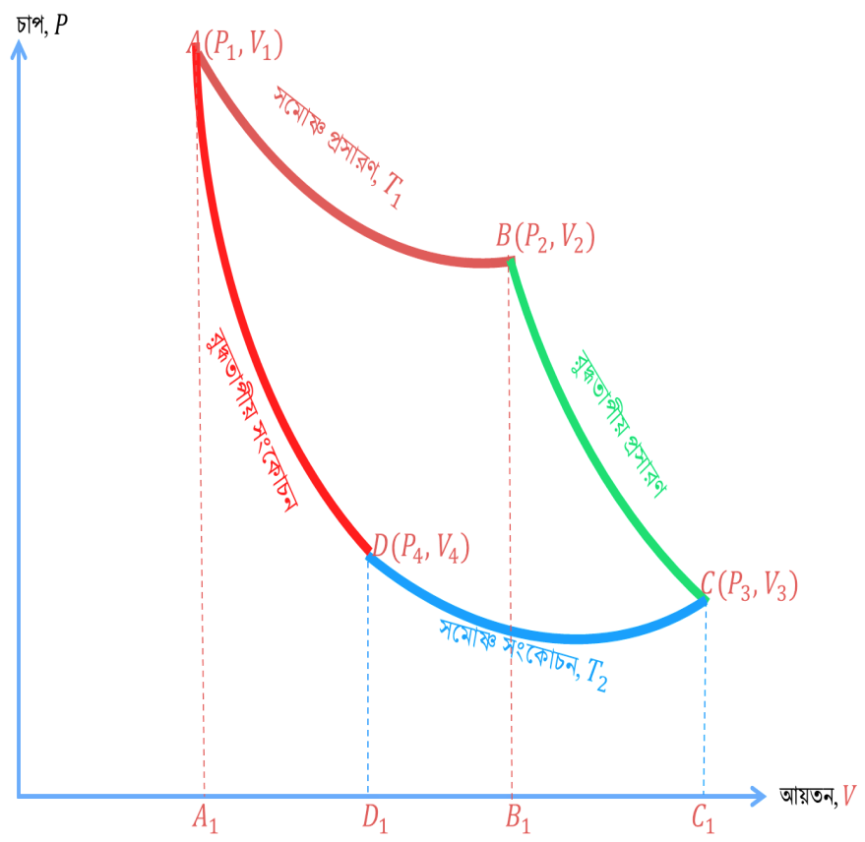
দ্বিতীয় পর্যায় অর্থাৎ রূদ্ধতাপীয় প্রসারণের জন্য কৃতকাজ ,
$W_{2}={BCC}_{1}B_{1}$ ক্ষেত্রের ক্ষেত্রফল $=\int_{V_{2}}^{V_{3}}{PdV}$
$=\int_{V_{2}}^{V_{3}}{\frac{k}{V^{γ}}dV}$ $[যেহেতু,PV^{γ}=k(ধ্রুবক)]$
$=k\left[\frac{V^{1−γ}}{1−γ}\right]$
$=\frac{1}{1−γ}\left(k{V_{3}}^{1−γ}−k{V_{2}}^{1−γ}\right)$
$=\frac{1}{1−γ}\left(P_{3}{{{V_{3}}^{γ}.V}_{3}}^{1−γ}−P_{2}{{{V_{2}}^{γ}.V}_{2}}^{1−γ}\right)$ $[যেহেতু,P_{3}{{V_{3}}^{γ}=P}_{2}{V_{2}}^{γ}=k(ধ্রুবক)]$
$=\frac{1}{1−γ}\left(P_{3}V_{3}−P_{2}V_{2}\right)$
$=\frac{nR}{1−γ}\left(T_{2}−T_{1}\right)$ $[যেহেতু,P_{3}V_{3}={nRT}_{2}; P_{2}V_{2}={nRT}_{1}]$
∴$W_{2}=\frac{nR}{γ−1}\left(T_{1}−T_{2}\right)$
$$V_{3}$$
$$V_{2}$$

Slide 16
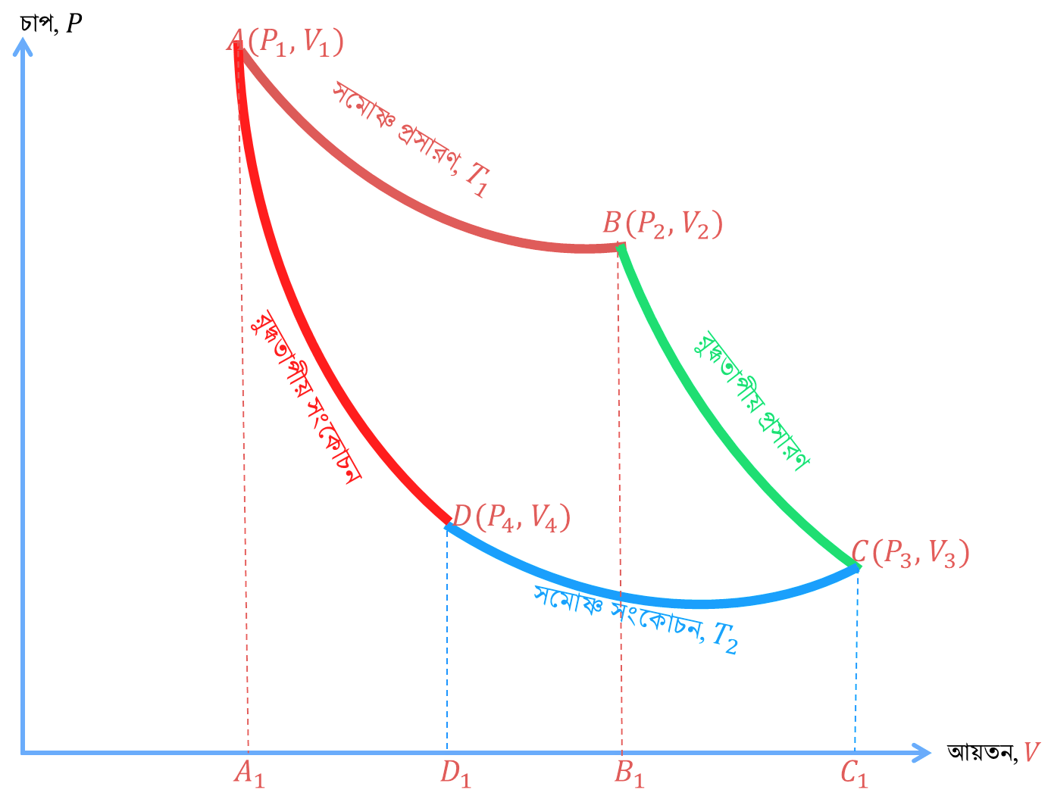
তৃতীয় পর্যায় অর্থাৎ সমোষ্ণ সংকোচনের জন্য কৃতকাজ ,
$W_{3}={CC}_{1}D_{1}D$ ক্ষেত্রের ক্ষেত্রফল
বা, $W_{3}=−\int_{V_{3}}^{V_{4}}{PdV} \left(গ্যাস \text{সংকোচনের }\text{জন্য} \text{কৃত}কাজ \text{ঋণাত্মক }\right)$
বা, $W_{3}=−\int_{V_{3}}^{V_{4}}{\frac{nRT_{2}}{V}dV}$ $\left(যেহেতু, PV=nRT_{2}\right)$
বা, $W_{3}=−nRT_{2}[lnV]$
$$∴W_{3}=−nRT_{2}ln\frac{V_{4}}{V_{3}}$$
$$V_{4}$$
$V_{3}$

Slide 17
চতর্থ পর্যায় অর্থাৎ রূদ্ধতাপীয় সংকোচনের জন্য কৃতকাজ ,
$W_{4}={DAA}_{1}D_{1}$ ক্ষেত্রের ক্ষেত্রফল
বা, $W_{4}=−\int_{V_{4}}^{V_{1}}{PdV} \left(গ্যাস \text{সংকোচনের }\text{জন্য} \text{কৃত}কাজ \text{ঋণাত্মক }\right)$
রূদ্ধতাপীয় প্রসারণের অনুরূপভাবে দেখানো যায়,
$W_{4}=−\frac{nR}{γ−1}\left(T_{1}−T_{2}\right)$
সুতরাং, কার্নো চক্রে গ্যাস দ্বারা সম্পাদিত মোট কাজ,
${W=W}_{1}+W_{2}−W_{3}−W_{4}$
${=W}_{1}−W_{3}$ $\left(যেহেতু, W_{2}=W_{4}\right)$
$=ABCD$ ক্ষেত্রের ক্ষেত্রফল

Slide 18
দলীয় কাজ
১। কার্নো চক্র কি?
২। একটি সিলিন্ডারের মধ্যে এক মোল গ্যাস আছে। গ্যাসটিকে রুদ্ধতাপীয় প্রক্রিয়ায় এমনভাবে সংকোচিত করা হল যাতে এর তাপমাত্রা $27°C$ থেকে $97°C$ এ উন্নীত হয়। এই প্রক্রিয়ায় সম্পাদিত কাজ এবং উৎপন্ন তাপের পরিমাণ নির্ণয় কর?

Slide 19
কার্নো ইঞ্জিনের দক্ষতা
আমরা জানি,
ইঞ্জিনের দক্ষতা, $η=(1−\frac{Q_{2}}{Q_{1}})×100\%$ … … …(i)
কার্নো ইঞ্জিনের ক্ষেত্রে, $Q∝T$
বা, $\frac{Q}{T}=constant$
$∴\frac{Q_{1}}{T_{1}}=$ $\frac{Q_{2}}{T_{2}}$
বা, $\frac{Q_{2}}{Q_{1}}=$ $\frac{T_{2}}{T_{1}}$
(i) নং সমীকরণ হতে পাই,
কার্নো ইঞ্জিনের দক্ষতা, $η=(1−\frac{T_{2}}{T_{1}})×100\%$

Slide 20
চল একটি ভিডিও দেখি

Slide 21
মূল্যায়ন
১। তাপ ইঞ্জিন কী?
২। কার্নো ইঞ্জিন কী?
৩। কার্নো ইঞ্জিনের দক্ষতা $100\%$ সম্ভব কি না ?
৪। কার্নো ইঞ্জিনকে প্রত্যাবর্তী ইঞ্জিন বলা হয় কেন?

Slide 22
বাড়ির কাজ
১। একটি কার্নো ইঞ্জিনের তাপগ্রাহক যখন $27°C$ তাপমাত্রায় থাকে, তখন এর কর্মদক্ষতা $50\%$ । ইঞ্জিনটির কর্মদক্ষতা $10\%$ বাড়াতে হলে এর উৎসের তাপমাত্রা কত বাড়াতে হবে?

Slide 23
সবাইকে
ধন্যবাদ

